Slide 1
Ο Jean-Auguste-Dominique Ingres
(1780-1867) και οι μιμητές του:
Η νέα γενιά νεοκλασικιστών και οι συμβιβασμοί της

Slide 2
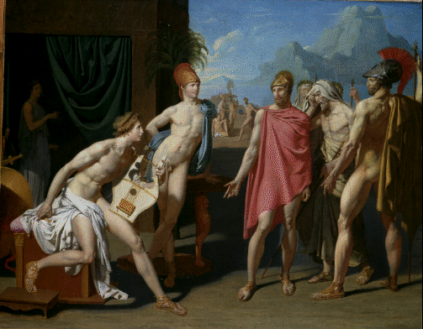
J.A.D. Ingres, Ο Αχιλλέας δέχεται τους απεσταλμένους
του Αγαμέμνονα, 1801

Slide 3
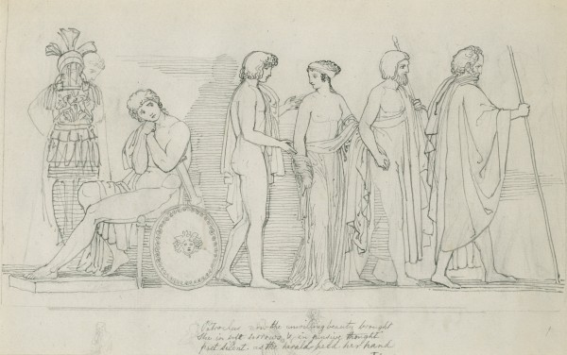
John Flaxman, Η Αναχώρηση της Βρησηίδας, 1793

Slide 4
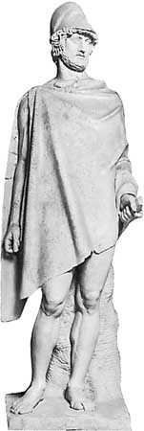
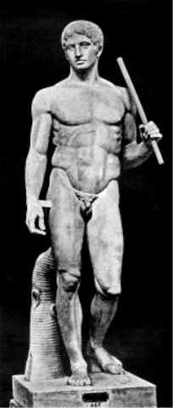
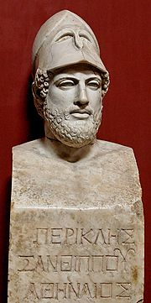
Κρεσίλας
Περικλής
Φωκίων
(Συλλογή Βατικανού)
Πoλύκλειτος,
Δορυφόρος

Slide 5
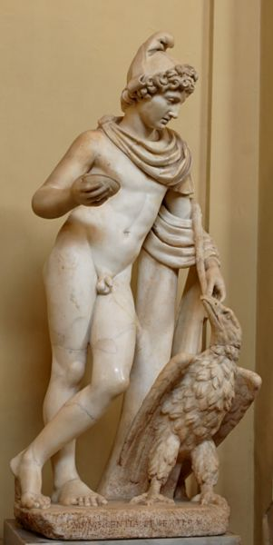
Γανυμήδης
(Museo Chiaramonti)

Slide 6
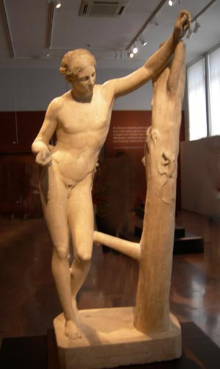
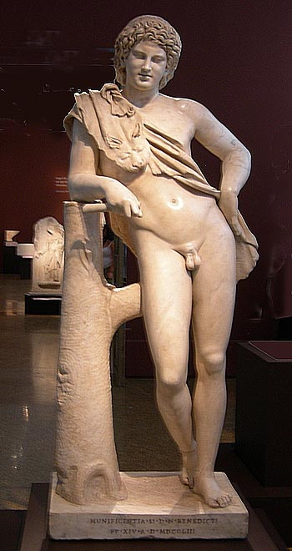
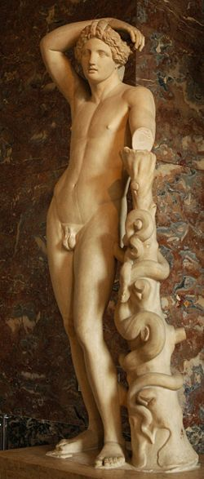
Απόλλων
Σαυροκτόνος,
Σάτυρος
Λύκειος Απόλλων
Πραξιτέλης

Slide 7
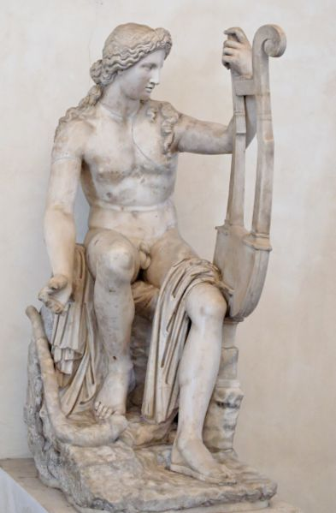
Απόλλων Κιθαρωδός (Συλλογή Ludovisi)

Slide 8
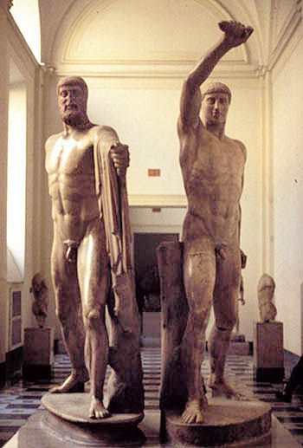
Κριτίας και Νησιώτης,
Σύμπλεγμα Τυρρανοκτόνων(Αρμόδιος και Αριστογείτων)

Slide 9
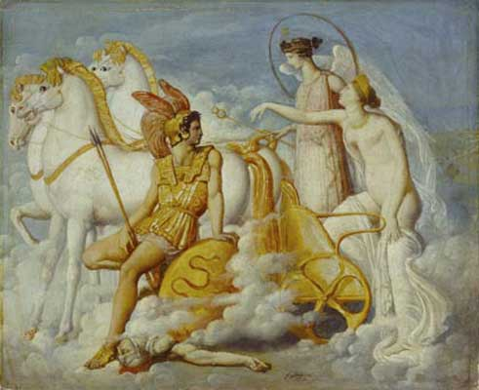
J.A.D. Ingres, Η Αφροδίτη πληγώνεται από Διομήδη, 1803

Slide 10
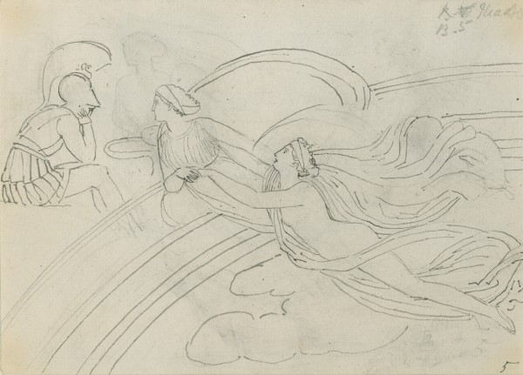
J. Flaxman, Τραυματισμός της Αφροδίτης, 1793

Slide 11
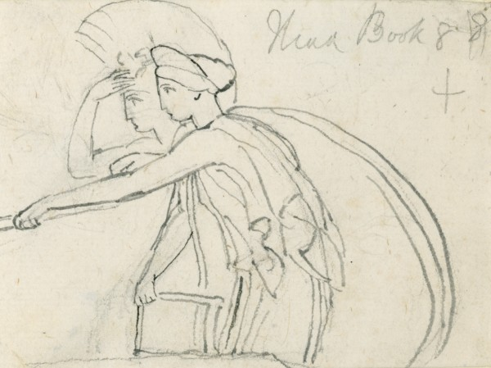
J.Flaxman, Ήρα και Αθηνά, 1792

Slide 12
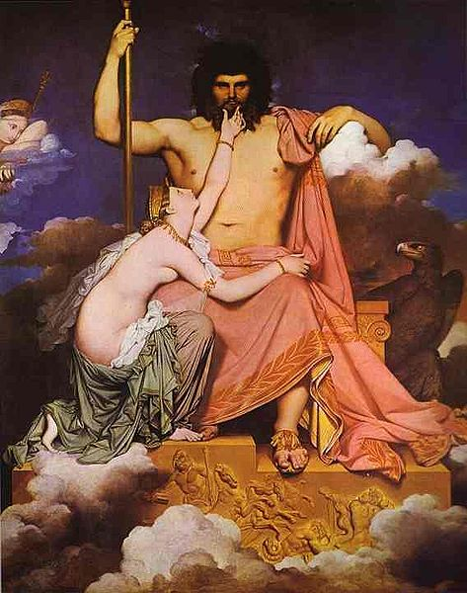
J.A.D. Ingres
Δίας και Θέτιδα,
1811

Slide 13
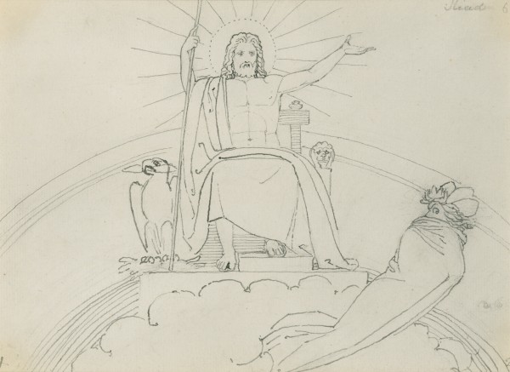
J. Flaxman, Ο Δίας στέλνει εφιάλτη στον Αγαμέμνωνα, 1793

Slide 14
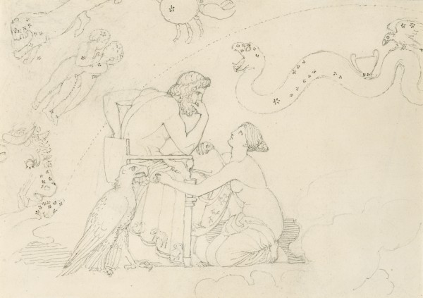
J. Flaxman, Δίας και Θέτιδα, 1793

Slide 15
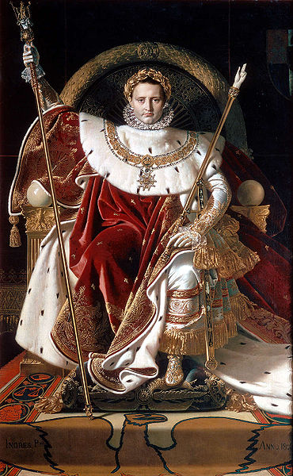
J.A.D. Ingres
Ναπολέων ένθρονος,
1804

Slide 16
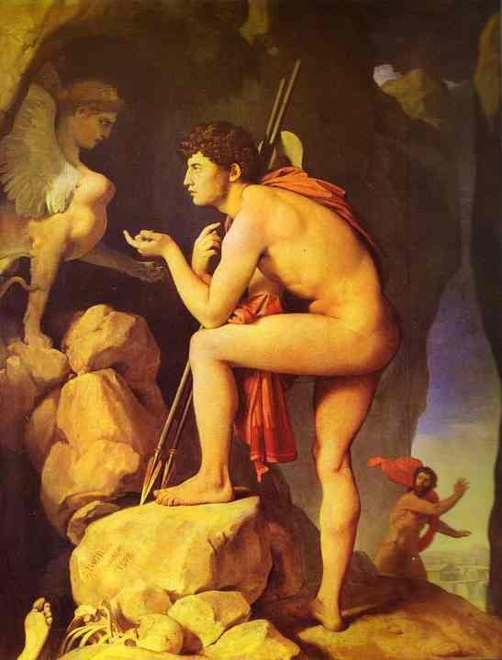
J.A.D.Ingres,
Οιδίποδας και
Σφίγγα,
1808

Slide 17
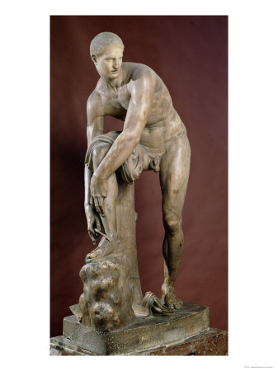
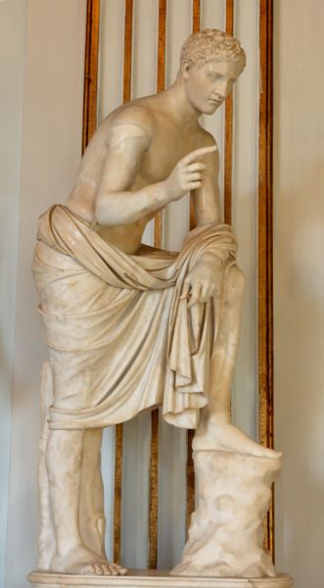
Ερμής Κινγκινάτος, ρωμαϊκά αντίγραφα αγάλματος
του Λύσιππου

Slide 18
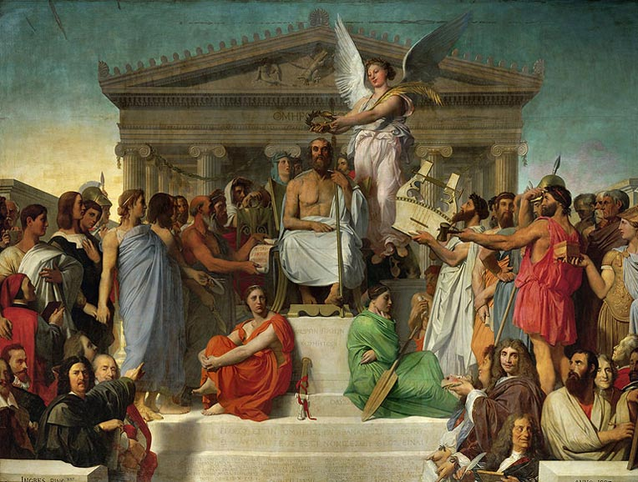
J.A.D. Ingres, Η Αποθέωση του Ομήρου, 1827

Slide 19
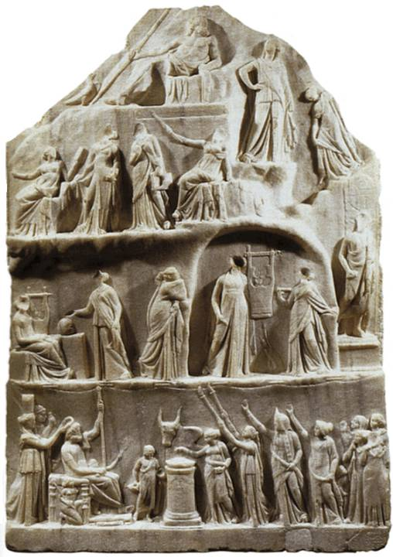
Αρχέλαος Πριηναίος
Αποθέωση Ομήρου

Slide 20
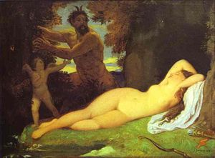
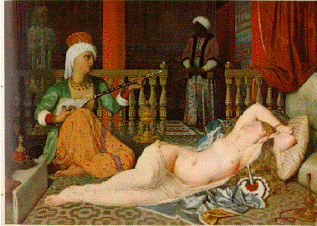
Δίας και Αντιόπη, 1851
J.A.D.Ingres
Οδαλίσκη με σκλάβα,
1842

Slide 21
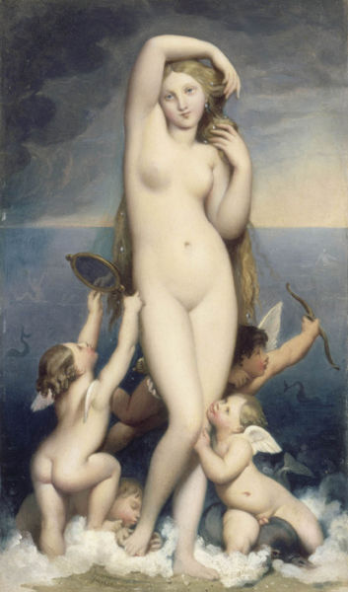
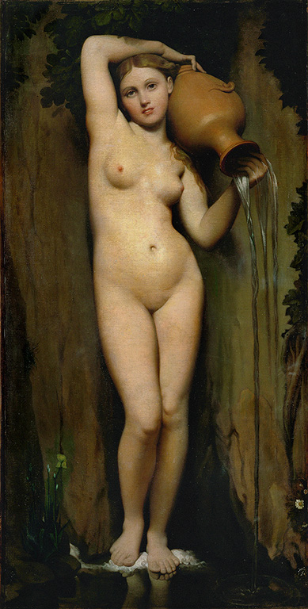
Αφροδίτη, 1848
Πηγή, 1851
J.A.D. Ingres

Slide 22
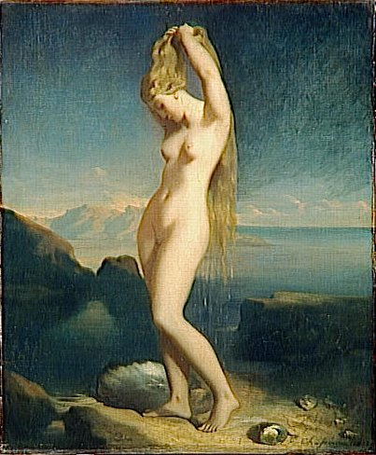
T. Chassériau,
Αναδυόμενη
Αφροδίτη,
1838

Slide 23
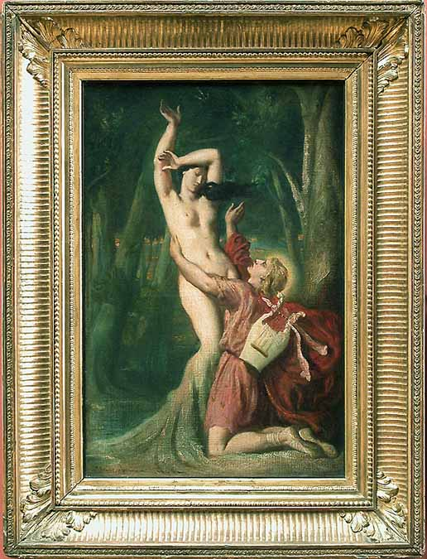
T. Chassériau,
Απόλλων και Δάφνη,
1844

Slide 24
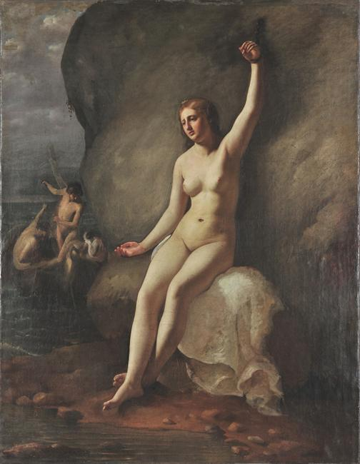
N. Κουνελάκης,
Η Ανδρομέδα στον
Βράχο,
περ. 1860

